Slide 1


Honeypot Program Suite
ISAG Honeypot team 2006.

Slide 2


Honeypot Program Suite
ผู้จัดทำโครงงาน
นาย ธนวัชร์ ลิมป์พัฒนชัย 45010320
นาย ธีรชัย เรืองสูง 45010350
นาย อาทิตยพงษ์ สุชินโรจน์ 45010965
อาจารย์ที่ปรึกษา
อ. อัครเดช วัชระภูพงษ์
อ. ธนัญชัย ตรีภาค
ผศ. ธนา หงษ์สุวรรณ

Slide 3
หลักการและเหตุผล
การศึกษาพฤติกรรมของผู้บุกรุกนั้นเป็นสิ่งที่สำคัญและเป็นประโยชน์อย่างมาก ในการวิเคราะห์จากผลการบันทึกพฤติกรรมเพื่อให้สามารถหาแนวทางป้องกันการบุกรุกและการโจมตีในรูปแบบต่างๆ ที่อาจเกิดขึ้นและสามารถแก้ไขได้ในเวลาต่อมา ดังนั้นฮันนี่พ็อตจึงมีความสำคัญและเข้ามามีบทบาทในการเฝ้าดูและบันทึกพฤติกรรมการบุกรุกต่างๆ

Slide 4
วัตถุประสงค์ของโครงงาน
ศึกษาวิธีการจำแนกผู้บุกรุกจากผู้ใช้งานปกติ แล้วบันทึกพฤติกรรม
ของผู้บุกรุก
เพื่อปรับปรุงโปรแกรมต้นแบบสำหรับจำแนกและบันทึกพฤติกรรม
ผู้บุกรุกให้มีความแนบเนียน
เพิ่มความปลอดภัยในการใช้งานระบบฮันนี่พ็อต
เพิ่มความสะดวกในการดูแลจัดการระบบฮันนี่พ็อต

Slide 5
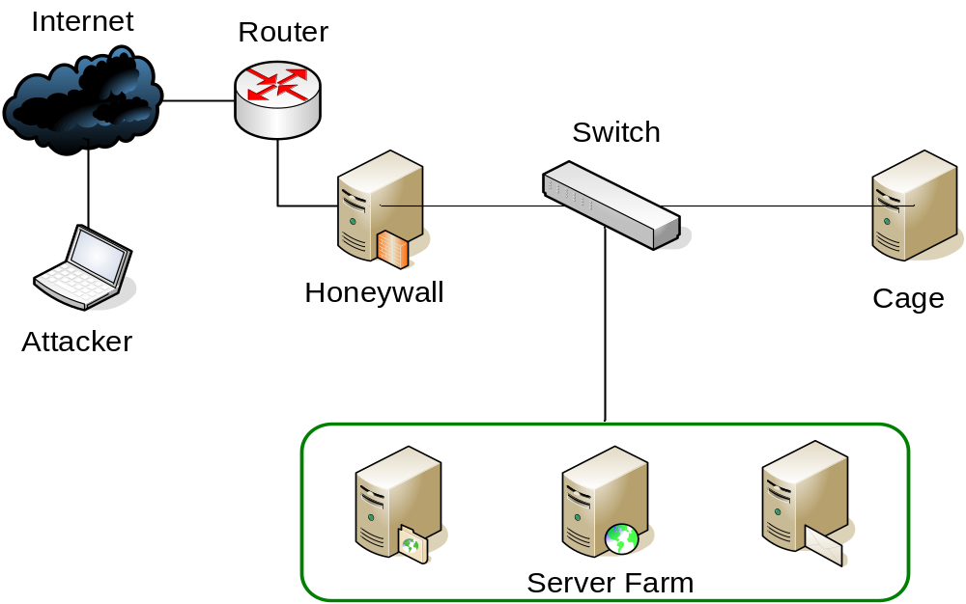
โครงสร้างของระบบเก่า
Internet
Honeywall
Cage
Server farm

Slide 6
จุดด้อยของระบบเก่า
ความปลอดภัยในการใช้งาน อันเนื่องจากผู้บุกรุกใช้เครื่องกับดักเป็นฐานในการโจมตีเครื่องอื่นๆในระบบ
ความแนบเนียนของเครื่องกับดัก เนื่องจากผู้บุกรุกสามารถใช้คำสั่งบางคำสั่งในการตรวจสอบ แล้วจะพบว่าไม่เครื่องที่ให้บริการอยู่ไม่ใช่เครื่องให้บริการจริง
ความยุ่งยากในการบริหารจัดการระบบ เนื่องจากระบบทำงานเกี่ยวข้องกับเครื่องมือจำนวนมาก ซึ่งติดตั้งอยู่ต่างเครื่องกันและต้องทำงานสอดคล้องกัน จึงเป็นงานหนักในการดูแลระบบ

Slide 7
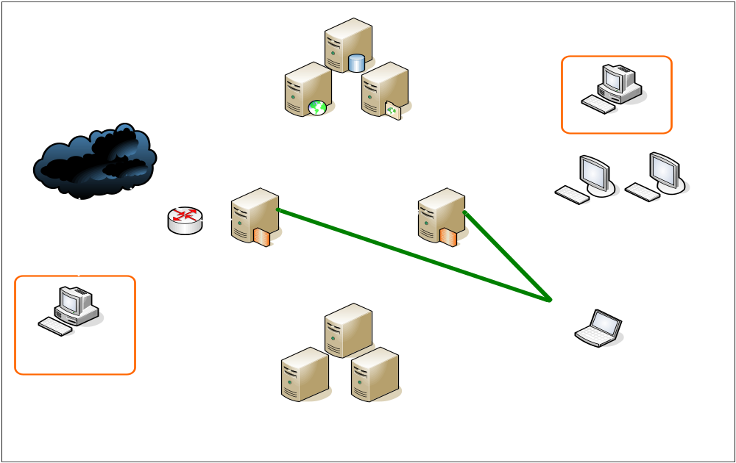
โครงสร้างระบบใหม่

Slide 8
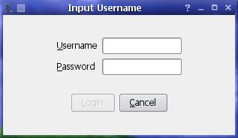
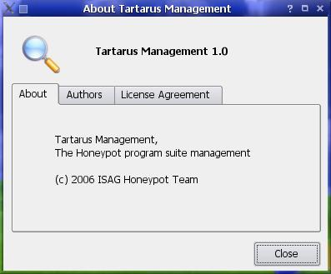
สิ่งที่นำมาพัฒนาเพิ่มเติมและดัดแปลง
Tartarus Management
เป็นโปรแกรมแบบ UI ที่สร้างขึ้นเพื่อให้ผู้ดูแลระบบควบคุมการทำงานต่างๆ ของระบบได้ เช่น start/stop snort_inline, start/stop cage, กำหนดกฎต่างๆ, แสดงผลของ Log
โดยการทำงานประเภทสั่งคำสั่งจะทำงานผ่าน SSH ส่วนในการทำงานกับข้อมูลจะผ่าน IP Sec เพื่อป้องกันการดักจับข้อมูลระหว่างทาง

Slide 9
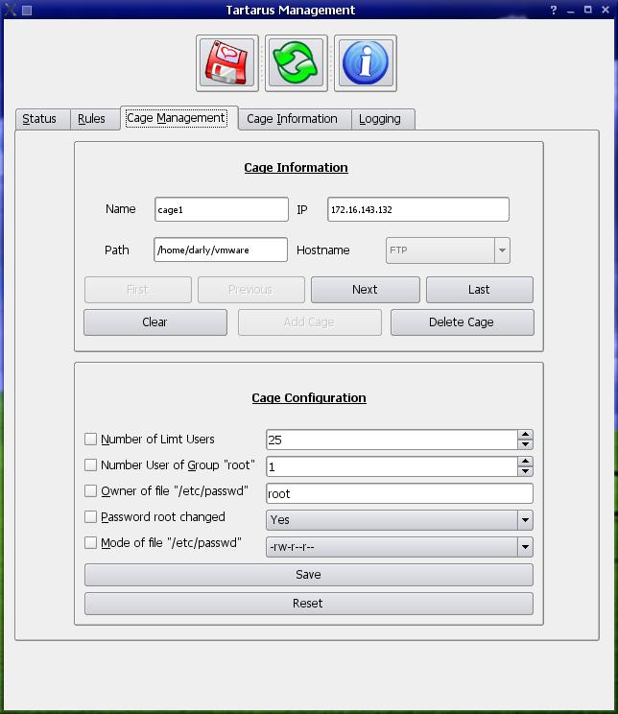
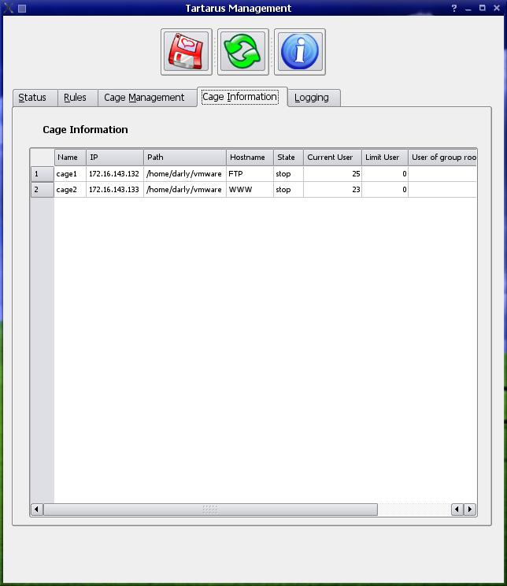
สิ่งที่นำมาพัฒนาเพิ่มเติมและดัดแปลง
Tartarus Management
ส่วนการจัดการเครื่องกับดักและแสดงรายละเอียดของเครื่องกับดัก

Slide 10
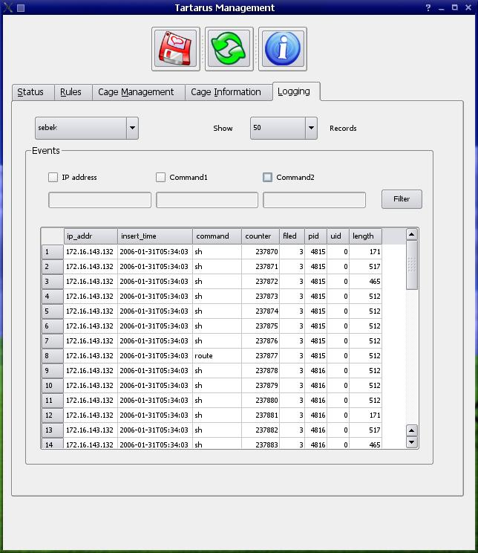
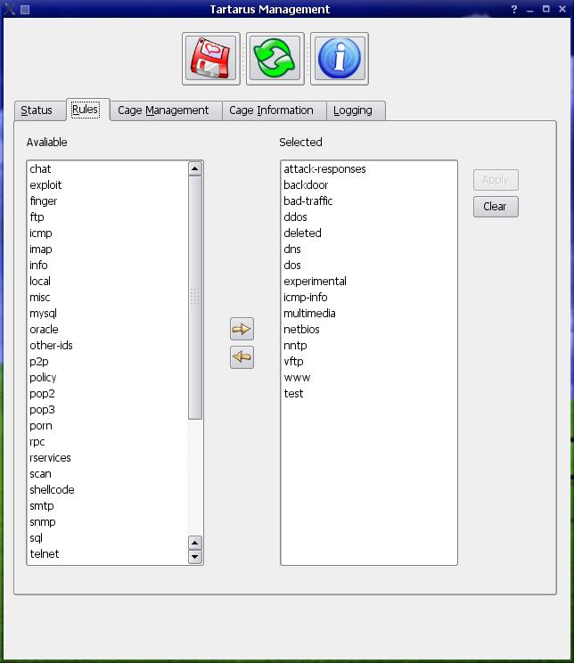
สิ่งที่นำมาพัฒนาเพิ่มเติมและดัดแปลง
Tartarus Management
ส่วนการจัดการกฎของ snort และส่วนของการแสดงผลของ Log ต่างๆ คือ snort_inline, sebek, samhain

Slide 11
สิ่งที่นำมาพัฒนาเพิ่มเติมและดัดแปลง
S2I_V2 ( Snort to iptables Version II)
เป็นโปรแกรมสื่อสารกลางที่ดัดแปลงจากของเดิม โดยเปลี่ยนจากภาษาคอมไพเลอร์ เป็นภาษาเพิร์ลแทน อีกทั้งการทำงานแบบเก่าจะเก็บข้อมูลทุกอย่างเป็น text file แต่แบบใหม่จะเก็บข้อมูลลงในฐานข้อมูลไปยังเครื่อง Logserver แทน นอกจากนี้ยังเป็นส่วนที่คอยควบคุมการแช่แข็ง (suspend) และ start เครื่องกับดักอย่างอัตโนมัติอีกด้วย

Slide 12
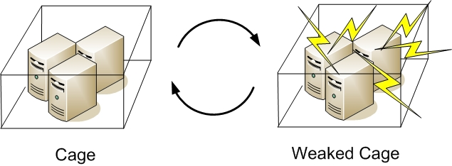
สิ่งที่นำมาพัฒนาเพิ่มเติมและดัดแปลง
ตัวอย่างของคำสั่งที่ S2I_v2 daemon ทำการ suspend, start เครื่องกับดัก
คำสั่งแช่แข็ง (suspend)
vmware-cmd –q /home/darly/vmware/cage/cage1/cage1.vmx suspend hard&
คำสั่ง start
vmware-cmd -q /home/darly/vmware/cage/cage3/cage3.vmx start
** โดยส่งคำสั่งผ่านทาง SSH เพื่อให้ยากต่อการตรวจจับแพ็กเกจได้ **

Slide 13
ความสามารถในการดักจับโค้ดหนอน
ในการระบุได้ว่าเป็นโค้ดหนอน จะใช้การพิจารณาแบบ Rules-base เช่นเดียวกับการตรวจจับผู้บุกรุก โดยจะใช้ฐานข้อมูลที่เก็บ Signatureของโค้ดหนอนชนิดต่างๆเอาไว้ มาเปรียบเทียบรูปแบบที่พบ ซึ่งจำเป็นจะต้องมีการปรับปรุงฐานข้อมูล Signature นี้ให้ทันสมัยอยู่ตลอดเวลา ซึ่งทางผู้พัฒนาได้เพิ่มเข้าไปในส่วนของ Snort_inline เพื่อให้สามารถตรวจสอบโค้ดหนอนไปพร้อมกับตรวจจับผู้บุกรุกเลย

Slide 14
สิ่งที่นำมาพัฒนาเพิ่มเติมและดัดแปลง
Samhain
Samhain เป็นเซอร์วิสที่ทำหน้าที่ในการตรวจสอบ Integrity ของระบบ ว่าผู้บุกรุกได้ทำการเปลี่ยนแปลงอะไรไปบ้าง จากนั้นจะทำการบันทึกการเปลี่ยนแปลงของไฟล์ต่างๆ ส่งไปเก็บลงในฐานข้อมูลของเครื่อง Log server อีกทั้งตัวโปรแกรมนี้สามารถทำการหลบซ่อนจากการตรวจสอบจากผู้บุกรุกได้ด้วยในระดับหนึ่ง

Slide 15
สิ่งที่นำมาพัฒนาเพิ่มเติมและดัดแปลง
TM daemon
ผู้พัฒนาได้สร้าง TMdaemon ให้ทำงานอยู่ในเครื่องCage ซึ่งจะคอยตรวจสอบ และรับคำสั่งจากโปรแกรม TM (Tartarus Management ) ซึ่งมีผลต่อการควบคุมการใช้งาน Cage เพราะเมื่อพบว่าเครื่อง Cage มีความอ่อนแอจนถึงระดับที่กำหนดก็สั่งหยุด (Suspend) การให้บริการCage เครื่องนั้นๆ โดยอัตโนมัติ

Slide 16
สิ่งที่นำมาพัฒนาเพิ่มเติมและดัดแปลง
Script File ที่ใช้หลอกผู้บุกรุก
script ที่ผู้พัฒนาสร้างขึ้นมีจุดประสงค์เพื่อสร้างความแนบเนียนให้กับระบบโดยที่ผู้บุกรุกไม่สามารถตรวจสอบตัวตนได้ โดยเบื้องต้นผู้บุกรุกได้สร้างสคริปต์ไว้ 4 สคริปต์ คือ
  ifconfig ➔ เพื่อตรวจสอบ ip address ของเครื่องเป้าหมาย
  route ➔ เพื่อตรวจสอบ route table
  ping ➔ เพื่อตรวจสอบการเชื่อมต่อไปยังเครื่องอื่นๆ
  netstat ➔ เพื่อตรวจสอบการเชื่อมต่อ

Slide 17
สิ่งที่นำมาพัฒนาเพิ่มเติมและดัดแปลง
IP Sec
เป็นช่องทางการติดต่อที่สร้างขึ้นเพื่อติดต่อส่งผ่านข้อมูลอย่างปลอดภัยระหว่างเครื่อง Honeywall และเครื่อง Logserver เพื่อป้องกันการดักจับข้อมูลระหว่างทาง

Slide 18
องค์ประกอบของระบบ
ส่วนจำแนกผู้บุกรุกจากผู้ใช้ทั่วไปในระบบ ➔ Honeywall
ส่วนควบคุมพฤติกรรมผู้บุกรุก ➔ Cage Farm
ส่วนบันทึกพฤติกรรมผู้บุกรุก ➔ Log server
ส่วนเซิฟเวอร์ที่ให้บริการจริง ➔ Real server

Slide 19
การทำงานของระบบ
จำแนกผู้บุกรุกออกจากผู้ใช้งานทั่วไปและส่งเข้าใช้งานเครื่องกับ
ดัก
- ส่วนเฝ้าบันทึกพฤติกรรม และควบคุมขอบเขตของผู้บุกรุก
- จัดเก็บข้อมูลเข้าสู่ฐานข้อมูลกลาง
- จัดการและตรวจสอบสภาพความเสียหายของเครื่องกับดักและทำ การสับเปลี่ยนอัตโนมัติ
- ส่วนการควบคุมและแสดงผลการบันทึกข้อมูลต่างๆของระบบ

Slide 20
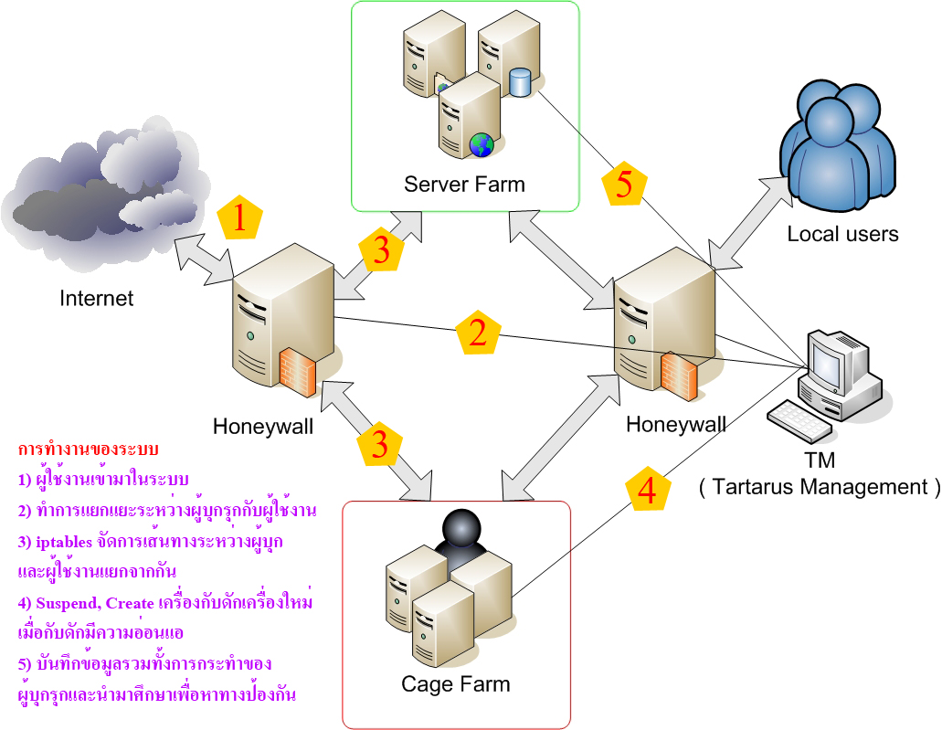
ขั้นตอนการทำงานของระบบ

Slide 21
ผลการทดสอบโปรแกรม

Slide 22
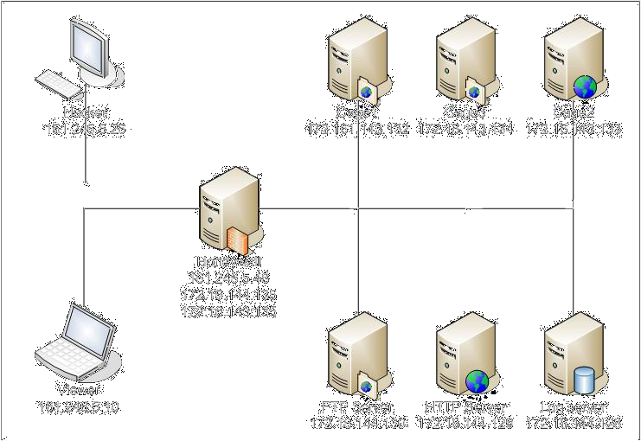
ผลการทดสอบชุดโปรแกรม
รูปการกำหนดหมายเลขไอพีประจำเครื่องแต่ละเครื่อง

Slide 23
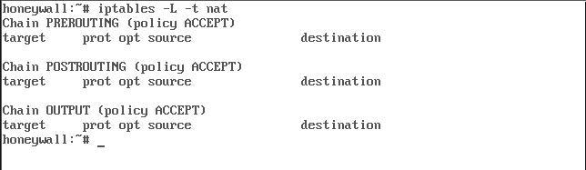
ผลการทดสอบชุดโปรแกรม
แสดงสถานะกฎของไอพีเทเบิล

Slide 24
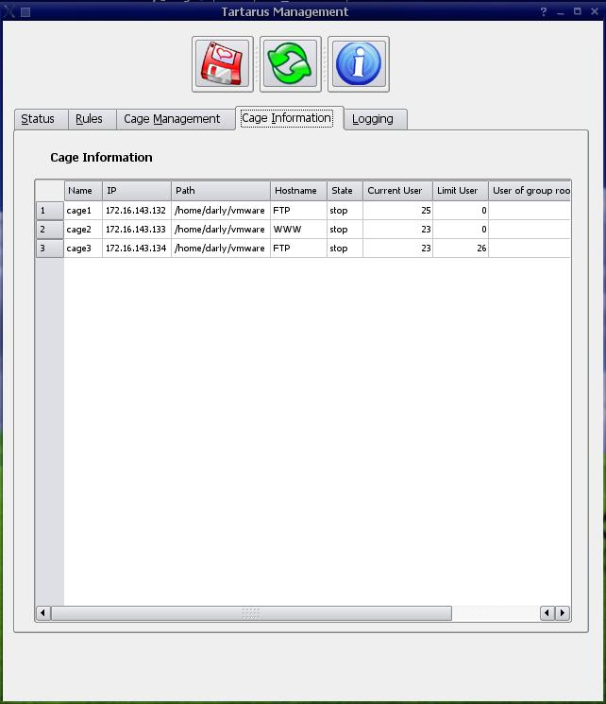
ผลการทดสอบชุดโปรแกรม
แสดงรายละเอียดของเครื่องกับดักต่างๆ

Slide 25
ผลการทดสอบชุดโปรแกรม
แสดงการเชื่อมต่อของเครื่องกับดัก

Slide 26
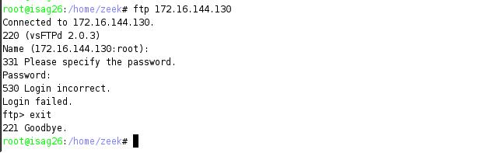
ผลการทดสอบชุดโปรแกรม
แสดงถึงการพยายามบุกรุกเครื่อง FTP

Slide 27
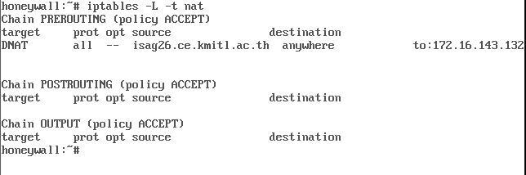
ผลการทดสอบชุดโปรแกรม
แสดงตาราง NAT ของเครื่อง honeywall

Slide 28
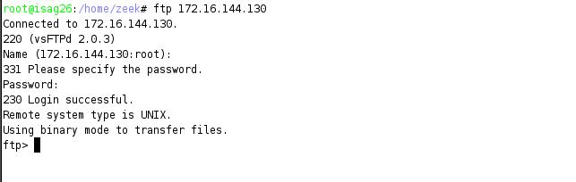
ผลการทดสอบชุดโปรแกรม
ผู้บุกรุกได้เข้ามายังเครื่อง FTP ได้สำเร็จ

Slide 29
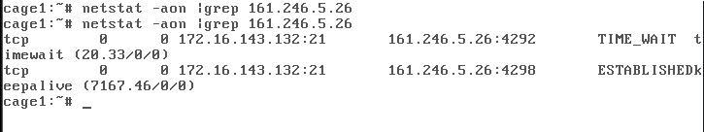
ผลการทดสอบชุดโปรแกรม
แสดงการเชื่อมต่อของเครื่องกับดักหลังจากผู้บุกรุกเข้ามาแล้ว

Slide 30
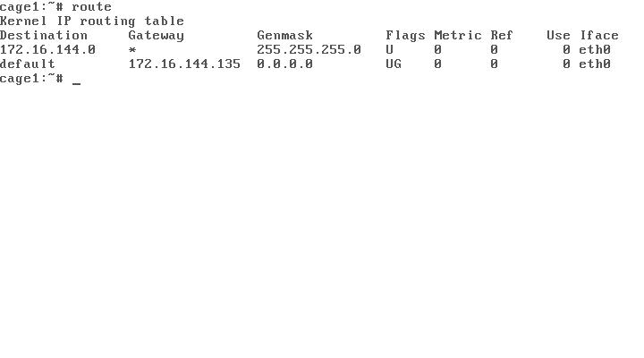
ผลการทดสอบชุดโปรแกรม
แสดงการใช้คำสั่ง route เพื่อตรวจสอบตัวตน

Slide 31
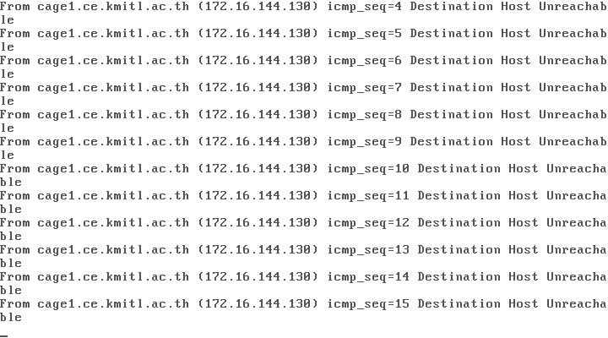
ผลการทดสอบชุดโปรแกรม
แสดงการใช้คำสั่ง ping เพื่อตรวจสอบตัวตน

Slide 32
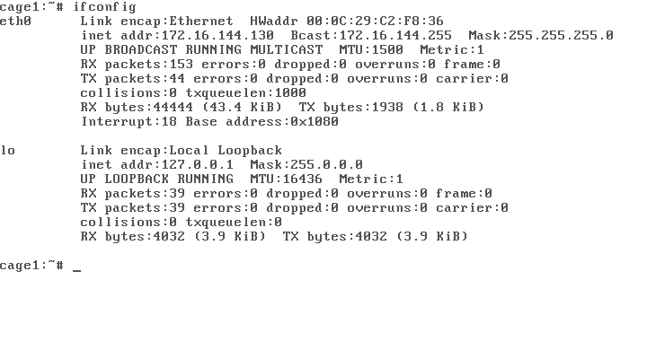
ผลการทดสอบชุดโปรแกรม
แสดงการใช้คำสั่ง ifconfig เพื่อตรวจสอบตัวตน

Slide 33
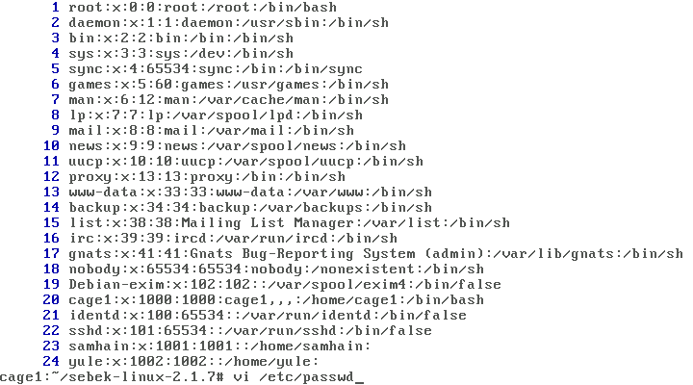
ผลการทดสอบชุดโปรแกรม
แสดงการใช้คำสั่ง vi ไฟล์ /etc/passwd

Slide 34
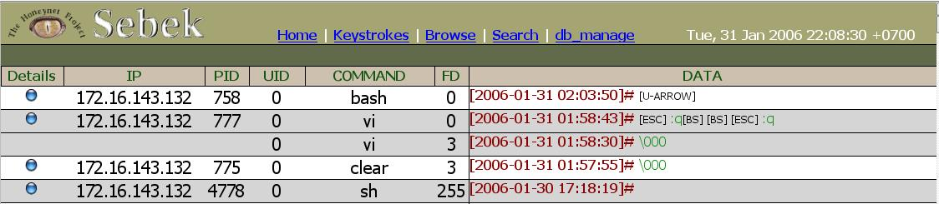
ผลการทดสอบชุดโปรแกรม
แสดงข้อมูลที่ได้จากการเก็บพฤติกรรมมาจากเครื่องกับดัก

Slide 35
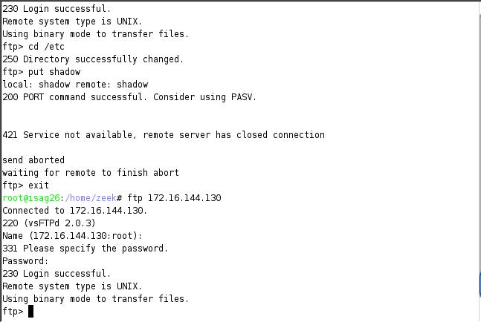
ผลการทดสอบชุดโปรแกรม
แสดงการที่ผู้บุกรุกพยายามทำการแก้ไขไฟล์ /etc/shadow

Slide 36
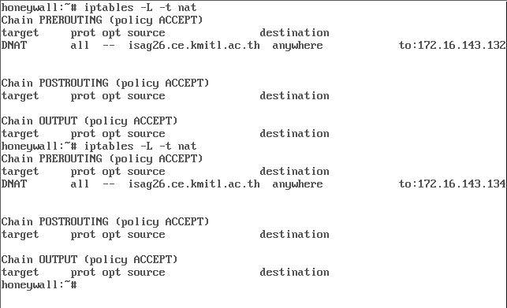
ผลการทดสอบชุดโปรแกรม
แสดงตาราง NAT ของเครื่อง Honeywall

Slide 37
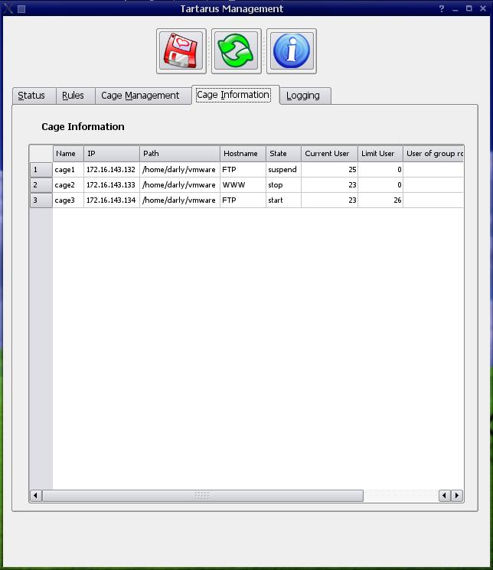
ผลการทดสอบชุดโปรแกรม
แสดงข้อมูลของเครื่องกับดักในเครื่อง Logserver

Slide 38
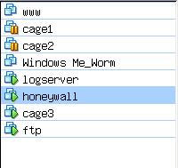
ผลการทดสอบชุดโปรแกรม
แสดงข้อมูลของเครื่องต่างๆ ในระบบ

Slide 39
ปัญหาอุปสรรคและแนวทางแก้ไข
- เนื่องจากเครื่องมือแต่ละตัวที่นำมาใช้ มีความต้องการและข้อจำกัดของตัวเอง ดังนั้นการจะนำมาใช้งานร่วมกันได้ จึงจำเป็นมีการปรับปรุงหรือคอมไพล์ใหม่เพื่อให้ใช้งาน ร่วมกับระบบปฏิบัติการและเครื่องมืออื่นๆที่ใช้ได้อย่างมีประสิทธิภาพ
- ปัญหาในการติดต่อระหว่างกันระหว่างภาษาเพิร์ล, ภาษาซี และส่วนของฐานข้อมูล
mySQL มีความยุ่งยากและเกิดบั๊กในโค้ดที่เขียนบ่อย จึงใช้เวลาค่อนข้างมากในการจัดการ
- ในการทดลองกับโค้ดหนอนนั้น เนื่องจากหาซอร์สโค้ดหนอน หรือตัวอย่างได้ยาก
จึงไม่สามารถทดสอบได้อย่างมีประสิทธิภาพมากนัก
Sebek version 3.0.3 ทางผู้พัฒนาไม่ได้เผยแพร่ code ในส่วนของการติดต่อ database
คู่มือในการใช้งาน จึงต้องมีการศึกษาและแก้ไข source code เพื่อที่จะนำมาประยุกต์ใช้ได้

Slide 40
แนวทางการพัฒนาต่อ
เนื่องจากระบบของแต่ละองค์กร มีจุดประสงค์และรูปแบบการให้บริการ รวมทั้งการจัดโครงสร้างองค์กรที่แตกต่างกัน ดังนั้นเพื่อพัฒนาให้ชุดโปรแกรมจำแนกและบันทึกพฤติกรรมผู้บุกรุกสามารถนำไปใช้ ดูแลความปลอดภัยจริง จะต้องมีการกำหนดค่าต่างๆ ซึ่งเหมาะสมของแต่ละองค์กร จึงควรมีเครื่องมือช่วยให้สามารถกระทำได้ง่ายขึ้น เช่น
  เพิ่มการทำงานของ TM (Tartarus Management ) ให้มีความสามารถในการควบคุมหรือจัดการการทำงานของ Firewall ผ่านGUI
  เพิ่มการทำงานของ TM ให้มีความสามารถในการสร้างกฎ สำหรับSnort inline ผ่านทางGUI
  เพิ่มความสามารถในการทำ Autoupdate Signature เนื่องจากความสามารถในการดักจับโค้ดหนอนนั้นจำเป็นที่จะต้องมีการปรับปรุง Signature ให้ทันสมัยอยู่เสมอ
  เพิ่มเครื่องมือที่ใช้ในการวิเคราะห์การกระทำของผู้บุกรุก ให้กับโปรแกรมTM เพื่ออำนวยความสะดวกในการหารูปแบบในการบุกรุก
  และอื่นๆ เพื่อความปลอดภัยและมีความน่าเชื่อถือของระบบ
  จนสามารถนำไปปกป้ององค์กรจริงได้

Slide 41
Honeypot Program Suite
Q&A
ISAG Honeypot team 2006.

